Slide 1
Web programiranje
JavaScript

Slide 2
Skript jezici
Obezbeđuju interaktivnost na web stranicama
"Jednostavni" programski jezici
Izvršavaju se u čitaču
Ugrađuju se u HTML stranice
Interpretirani jezik
  nema kompajliranja
  izvršava se momentalno

Slide 3
Skript
Tag <script> specificira Script kod koji se pokreće direktno u browser-u
Browser sve između tagova <script> i </script> smatra elementima skripta
Tag <script> se može javiti bilo gde u HTML dokumentu
  postoji razlika između <head> i <body> sekcije
  kod definisan u tagu <script> u <body> sekciji se izvršava prilikom crtanja stranice
  kod definisan u tagu <script> u <head> sekciji se ne izvršava automatski već se poziva iz skripta u <body> sekciji
Ne mora kod da se nalazi u HTML datoteci
  može i u drugoj datoteci, a da se pozove iz HTML datoteke
Ako atribut type ima vrednost “text/javascript”, tada se radi o JavaScript programskom jeziku

Slide 4
Primer
<html>
<head>
<script type="text/javascript">
...
</script>
</head>
<body>
<script type="text/javascript">
...
</script>
</body>

Slide 5
Primer skripta u datoteci
<html>
<head>
<script src="skript.js"></script>
</head>
<body>
</body>
</html>

Slide 6
JavaScript
Sintaksa slična programskom jeziku Java
  nije programski jezik Java
Nema tipove podataka
  kod deklaracije promenljivih se ne stavlja tip (interpreter).
Nema kreiranja novih klasa
  ugrađene funkcije,
  ugrađeni objekti
Sistem događaja

Slide 7
Pozivanje JavaScript-a
Kao reakciju na neki događaj.
Unutar <script> taga bilo gde unutar HTML dokumenta
  Ako koristimo JavaScript funkciju, nju moramo da definišemo unutar <head> taga da bismo mogli da je pozivamo iz bilo kog JavaScript koda.
Kao adresu unutar <a> taga:
<a href=“javascript:funkcija(‘parametar’);”> klikni</a>

Slide 8
Tipovi podataka
Osnovni tipovi podataka:
  Broj
  Boolean
  String (između navodnika: "tekst" ili 'tekst')
  Objekat (kolekcija svojstava i funkcija)
    Ugrađeni objekti:
      String – kako? Zar nije primitivan tip? "tekst" se automatski prevodi u String, ako pozovemo metodu ili pristupimo atributu
      Object
      Array
      Math
      function – svaka funkcija je objekat
      ostali
    Korisnički definisani

Slide 9
Vrednosti promenljivih
Primitivni tipovi
  broj koji uvek se čuva kao double floating point
  true ili false za boolean tip
  "tekst" ili 'tekst' za tip String
  null – kao i u ostalim programskim jezicima
  undefined – neinicijalizovana promenljiva
Objekti
  kolekcija svojstava i funkcija, kojoj se pristupa preko tačke ili preko uglastih zagrada
  null
  undefined – neinicijalizovana promenljiva

Slide 10
Promenljive
Promenljive sadrže informacije
Deklaracija promenljivih upotrebom ključne reči var
Primer:
var a;
var b = 5;
var c = "Pera";
Ako se izostavi ključna reč var kod deklaracije promenljive unutar funkcije, ona postaje globalna.

Slide 11
Promenljive
Nakon deklaracije, varijabla se može inicijalizovati:
var x; // trenutno ima vrednost undefined
x = 5;
Inicijalizacija može i uz deklaraciju:
var x = 5;
Varijabla može i da promeni tip:
var x = 5;
x = "Mika";
Js_variables.html

Slide 12
Objekti
Objekti
  ugrađeni
  korisnički definisani
Korisnički definisani objekti se kreiraju:
  Object objektom
  JSON sintaksom
  pozivom konstruktora

Slide 13
Objekti
// Kreiranje objekta preko Object objekta ☺
var student1 = new Object();
student1.ime = "Pera";
student1.prezime = "Peric";
alert(student1.ime + ", " + student1.prezime);
// Kreiranje objekta "JSON" sintaksom:
var student2 = {
ime: "Mika",
prezime: "Mikic",
messageBox: function() {
alert("message");
}
};
student2.messageBox();

Slide 14
Nizovi
Slično Javi, sadrže elemente, atribute i metode
Atribut length daje veličinu niza
Metoda push dodaje element na kraj niza

Slide 15
Nizovi
// Kreiranje niza Array objektom
var niz1 = new Array();
niz1[0] = 5;
var niz2 = new Array(1, 2, 3, 4);
// Kreiranje niza "JSON" sintaksom
var niz3 = [];
niz3[0] = 6;
var niz4 = [1, 2, 3, 4];
alert(niz2.length);
// Dodavanje elementa na kraj niza
niz1.push(33);

Slide 16
Aritmetički i operatori dodele
Aritmetički: + - * / % ++ --
x = 5;
y = x * 4;
z = y % 5;
Dodele: = += -= *= /= %=
y += 5; y=y+5;
Operator + ima posebno značenje kada su operandi stringovi:
a = "Pera";
b = "Car";
c = a + b;
Kada sabiramo stringove i brojeve, rezultat je string

Slide 17
Aritmetički operatori
y = 5;
Operator | Rezultat
x=y+2 | x=7
x=y-2 | x=3
x=y%2 | x=1
x=++y | x=6, y=6
x=y++ | x=5, y=6
x=--y | x=4

Slide 18
Operatori dodele
x = 10;
y = 5;
Operator | Isto kao | Rezultat
x=y |  | x=5
x+=y | x=x+y | x=15
x-=y | x=x-y | x=5
x*=y | x=x*y | x=50
x/=y | x=x/y | x=2
x%=y | x=x%y | x=0

Slide 19
Relacioni operatori
Relacioni: == === != < <= > >=
x = 5;
if (x == 5)
document.write("x je jednako 5");
Operator === će porediti i vrednost i tip:
if (x === "5")
document.write("x je string sa sadržajem 5");
Rezultat relacionih operatora je logička vrednost tačno (true) ili netačno (false)

Slide 20
Relacioni operatori
x = 5;
Operator | Rezultat
== | x == 8 je netačno (false)
=== | x === 5 je tačno (true) x === "5" je netačno (false)
!= | x != 8 je tačno (true)
> | x > 8 je netačno (false)
< | x < 8 je tačno (true)
>= | x >= 8 je netačno (false)
<= | x <= 8 je tačno (true)

Slide 21
Logički operatori
Logički: && || !
Rezultat logičkih operatora je tačno (true) ili netačno (false)
Operandi logičkih operatora su logički izrazi
&& | false | true
false | false | false
true | false | true
|| | false | true
false | false | true
true | true | true
!
false | true
true | false

Slide 22
Logički operatori
x = 6;
y = 3;
Operator | Objašnjenje | Primer
&& | konjukcija (and, i) | (x < 10 && y > 1) tačno (true)
|| | disjunkcija (or, ili) | (x==5 || y==5) netačno (false)
! | negacija (not, ne) | !(x==y) tačno (true)

Slide 23
Uslovni operator
Sintaksa
promenljiva=(uslov)?vrednost1:vrednost2
To je kao:
if (uslov)
promenljiva = vrednost1;
else
promenljiva = vrednost2;
Primer:
x = (y>3)?5:6;

Slide 24
Kontrola toka
if else
switch
for
while
do while
break
continue

Slide 25
if else
Opšta sintaksa:
if(uslov_1)
telo_1
else if(uslov_2)
telo_2
else
telo_3
Js_if.html
Js_if_else.html

Slide 26
Primer
if (poeni > 94)
ocena = 10;
else if (poeni > 84)
ocena = 9;
else if (poeni > 74)
ocena = 8;
else if (poeni > 64)
ocena = 7;
else if (poeni > 54)
ocena = 6;
else ocena = 5;

Slide 27
Primer
<script type="text/javascript">
var d = new Date();
var time = d.getHours();
if (time < 10)
{
document.write("Dobro jutro!");
}
else
{
document.write("Dobar dan!");
}
</script>

Slide 28
switch
Izraz u switch() izrazu mora da proizvede celobrojnu vrednost.
Ako ne proizvodi celobrojnu vrednost, ne može da se koristi switch(), već if()!
Ako se izostavi break; propašće u sledeći case.
Kod default izraza ne mora break - to se podrazumeva.
Js_switch.html

Slide 29
Primer
switch (a)
{
case 1:
case 2: i = j + 6;
break;
case 3: i = j + 14;
break;
default: i = j + 8;
}

Slide 30
Primer
<script type="text/javascript">
//Nedelja=0, Ponedeljak=1, Utorak=2, itd.
var d=new Date();
theDay=d.getDay();
switch (theDay)
{
case 5:
document.write("Petak");
break;
case 6:
document.write("Subota");
break;
case 0:
document.write("Nedelja");
break;
default:
document.write("Jos nije vikend!");
}
</script>

Slide 31
while
Za cikličnu strukturu kod koje se samo zna uslov za prekid.
Telo ciklusa ne mora ni jednom da se izvrši
Opšta sintaksa:
while (uslov)
telo
Važno: izlaz iz petlje na false!
Js_while.html

Slide 32
Primer
<html>
<body>
<script type="text/javascript">
var i=0;
while (i<=10)
{
document.write("Trenutno je " + i);
document.write("<br />");
i=i+1;
}
</script>
</body>
</html>

Slide 33
Primer
<html>
<body>
<script type="text/javascript">
//racunanje a na n
i = 1; a = 2; n = 3;
stepen = 1;
while (i++ <= n)
stepen *= a;
document.write("a na n je " + stepen);
</script>
</body>
</html>

Slide 34
do while
Za cikličnu strukturu kod koje se samo zna uslov za prekid
Razlika u odnosu na while petlju je u tome što se telo ciklusa izvršava makar jednom.
Opšta sintaksa:
do
telo
while (uslov);
Važno: izlaz iz petlje na false!
Js_do_while.html

Slide 35
Primer
<html>
<body>
<script type="text/javascript">
var i=0;
do
{
document.write("The number is " + i);
document.write("<br />");
i=i+1;
}
while (i<0);
</script>
</body>
</html>

Slide 36
for
Za organizaciju petlji kod kojih se unapred zna koliko puta će se izvršiti telo ciklusa.
Petlja sa početnom vrednošću, uslovom za kraj i blokom za korekciju.
Opšta sintaksa:
for (inicijalizacija; uslov; korekcija)
telo
Js_for.html
Js_for_loop_headers.html

Slide 37
for
for (i = 0; i < 10; i++)
document.write(i + "<br/>");
može i višestruka inicijalizacija i step-statement:
for(i = 0, j = 1; i < 10 && j != 11;i++, j++)
oprez (može da se ne završi):
var x;
for (x = 0; x != 10; x+=0.1) ...

Slide 38
Primer
<html>
<body>
<script type="text/javascript">
var i=0;
for (i=0; i <= 10; i++)
{
document.write("The number is " + i);
document.write("<br />");
}
</script>
</body>
</html>

Slide 39
for ... in petlja
Za iteriranje kroz nizove
Opšta sintaksa:
for (promenljiva in niz) {
...
}
Js_for_in.html

Slide 40
Primer
<html>
<body>
<script type="text/javascript">
var x;
var vozila = new Array();
vozila[0] = "Saab";
vozila[1] = "Volvo";
vozila[2] = "BMW";
for (x in vozila)
{
document.write(vozila[x] + "<br />");
}
</script>
</body>
</html>

Slide 41
break i continue
break – prekida telo tekuće ciklične strukture (ili case dela) i izlazi iz nje.
continue – prekida telo tekuće ciklične strukture i otpočinje sledeću iteraciju petlje.
Js_loop*.html

Slide 42
break i continue
<html>
<body>
<script type="text/javascript">
var i=0;
for (i=0; i <= 10; i++)
{
if (i==3)
{
break;
}
document.write("The number is " + i);
document.write("<br />");
}
</script>
</body>
</html>

Slide 43
Primer – izlaz iz ugnježdene petlje
for (...)
{
for (...)
{
...
if (uslov)
break;
}
}

Slide 44
Funkcije
Definicija funkcija unutar <head> taga:
  function f(arg1, arg2) {
  ...
  return vrednost;
  }
  ili
  var f = function() {
  ...
  };
Poziv funkcije iz tela HTML dokumenta (unutar <body> taga)
Js_call_function*.html

Slide 45
Argumenti funkcija
Specijalna promenljiva arguments sadrži niz argumenata funkcije
Primer:
function add() {
var sum = 0;
for (var i=0, j=arguments.length; i < j; i++) {
sum += arguments[i];
}
return sum;
}
sum(3,4); sum (3,4,6,7);

Slide 46
Funkcije
<html>
<head>
<title>JavaScript</title>
<script type=“text/javascript">
function ispis() {
document.write("Drugi pasus, ali iz funkcije.");
}
</script>
</head>
<body>
<h1>JavaScript funkcije</h1>
<p>
Tekst sledeceg pasusa je generisan pozivom funkcije koju smo mi napisali:
</p>
<p>
<script type="text/javascript">
ispis();
</script>
</p>
</body>
</html>

Slide 47
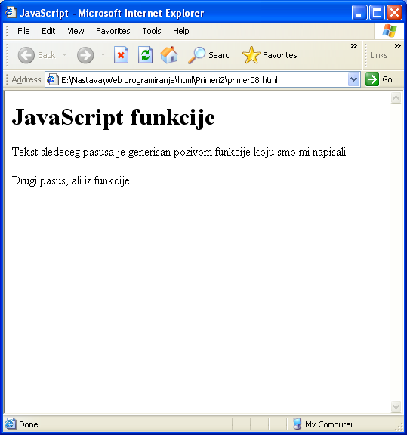
Funkcije

Slide 48
Unutrašnje funkcije
Funkcija može da bude definisana unutar druge funkcije
  lokalnog je karaktera
function mojafunkcija()
{
function unutrasnja() {
alert("Pozdrav!");
}
unutrasnja();
}

Slide 49
Callback funkcije
Možemo da dodelimo funkciju promenljivoj.
Ovo se može iskoristiti da se kao parametar funkcije prosledi druga funkcija, koja će biti pozvana, recimo, po završetku posla.
function mojafunkcija(param, callback) {
if (param > 10) {
callback('Veca od 10');
} else {
callback('Manja ili jednaka 10');
}
}
js_call_callback.html

Slide 50
Događaji
Događaji se registruju i odrađuju event handler-ima
U skoro svaki element se može staviti atribut tipa događaja koji ima kao vrednost ime funkcije koja će se aktivirati (event handler)
Primer:
<body onload="ucitavanje()">

Slide 51
Događaji
Atribut | Događa se kada ...
onabort | se prekine učitavanje slike
onblur | element izgubi fokus
onchange | korisnik pormeni sadržaj polja
onclick | se klikne mišem na objekat
ondblclick | se dva puta klikne po objektu
onerror | se dogodi greška prilikom učitavanja dokumenta ili slike
onfocus | element dobije fokus
onkeydown | se pritisne taster
onkeypress | se pritisne, pa otpusti taster, ili se drži pritisnut
onkeyup | se otpusti taster
onload | se stranica ili slika učita
onmousedown | se pritisne dugme miša
onmousemove | se miš pomera
onmouseout | miš izađe izvan zone elementa
onmouseover | miš pređe preko elementa
onmouseup | se otpusti dugme miša
onreset | se klikne na reset dugme
onresize | se prozoru ili frejmu promeni veličina
onselect | je tekst selektovan
onsubmit | se klikne na dugme subit u formi
onunload | korisnik napusti stranicu

Slide 52
Događaji
<html>
<head>
<title>JavaScript</title>
<script type=“text/javascript">
function mis() {
confirm("Da li ste sigurni?");
}
function greeting() {
alert("Dobrodosli na ovu stranicu");
}
</script>
</head>
<body onload="greeting()">
<h1>JavaScript dogadjaji</h1>
<p>
Dogadjaji koje svojom akcijom izazove korisnik ili web browser mogu biti obradjeni JavaScript kodom. Prilikom ucitavanja ove stranice automatski ce biti pozvana jedna JavaScript funkcija. Pored toga, možete da predjete misem preko ovog <a href="primer09.html" onmouseover="mis()">linka</a>.
</p>
</body>
</html>
Js_dogadjaji.html
Js_head_alert.html
Js_call_function.html

Slide 53
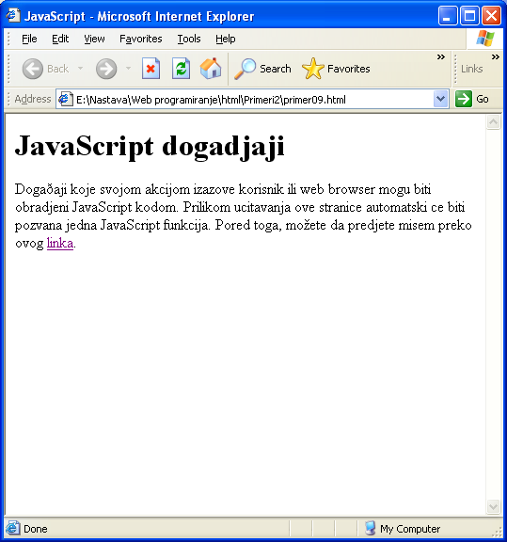
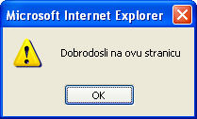
Događaji

Slide 54
Pozivanje JavaScript-a
Kao reakciju na neki događaj.
Unutar <script> taga bilo gde unutar HTML dokumenta
  ako koristimo JavaScript funkciju, nju moramo da definišemo unutar <head> taga da bismo mogli da je pozivamo iz bilo kog JavaScript koda.
Kao adresu unutar <a> taga:
<a href=“javascript:funkcija(‘parametar’);”> klikni</a>

Slide 55
Reakcija na neki događaj
<html>
<head>
<title>JavaScript</title>
<script type=“text/javascript">
function greeting() {
alert("Dobrodosli na ovu stranicu");
}
</script>
</head>
<body onload="greeting()">
<h1>JavaScript dogadjaji</h1>
<p>
Dogadjaji koje svojom akcijom izazove korisnik ili web browser mogu biti obradjeni JavaScript kodom. Prilikom ucitavanja ove stranice automatski ce biti pozvana jedna JavaScript funkcija.
</p>
</body>
</html>

Slide 56
Reakcija na neki događaj

Slide 57
Preko <script> taga unutar <body> sekcije
<html>
<head>
<title>JavaScript</title>
<script type=“text/javascript">
function ispis() {
document.write("Drugi pasus, ali iz funkcije.");
}
</script>
</head>
<body>
<h1>JavaScript funkcije</h1>
<p>
Tekst sledeceg pasusa je generisan pozivom funkcije koju smo mi napisali:
</p>
<p>
<script language="JavaScript">
ispis();
</script>
</p>
</body>
</html>
Js_dobar_dan.html

Slide 58
Preko <script> taga unutar <body> sekcije

Slide 59
Ugrađene funkcije
Sistemske funkcije:
  isNaN() – vraća true ako prosleđeni string nije broj,
  eval() – interpretira prosleđeni string kao JavaScript kod,
  parseInt() – parsira string u intidžer,
  parseFloat() – parsira string u float promenljivu,
  alert() – ispis poruke u MessageBox-u
  escape(), unescape() – kodira/dekodira URL-ove (npr. zamenjuje razmak simbolom '+' i sl.)
Js_alert.html

Slide 60
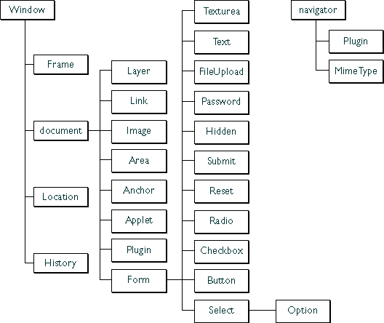
Hijerarhija objekata

Slide 61
Window objekt
Omogućuje manipulaciju prozorima
Sadrži informacije o tekućem prozoru
Metode:
  alert(), confirm(), prompt() - poruka u prozoru (MessageBox)
  back(), forward() - povratak na prethodnu stranicu/odlazak na sledeću (iz istorije)
  moveBy(), MoveTo() - pomera prozor
  open() - otvara nov prozor
  setTimeout(“kod”, timeout)/clearTimeout() – podešava/isključuje kod koji će se izvršavati kada istekne timeout
  setInterval(“kod”, perioda)/clearInterval() – zadaje funkciju koja će se periodično izvršavati
Atributi:
  history - istorija odlazaka na stranice,
  document - tekući HTML dokument,
  frames - niz svih frejmova u prozoru,
  location – kompletan URL tekuće stranice,
  statusbar - statusna linija na dnu ekrana

Slide 62
Location objekt
Reprezentuje URL stranice koja je učitana u navigator:
location = “http://www.google.com”
Sadrži informacije o tekućem dokumentu
Metode:
  reload() - ponovno učitavanje tekućeg prozora
  replace() - učitava novi URL
Atributi:
  href – pun URL do stranice:
location.href=“http://www.google.com”
  protocol – protokol iz URL-a
  host – adresa servera iz URL-a
  port – port iz URL-a
  pathname – putanja do resursa
  search – parametri forme

Slide 63
History objekt
Omogućuje kotrolu pristupa već viđenim stranicama
Sadrži listu adresa posećenih stranica
Metode:
  back() - učitava prethodnu stranicu iz liste
  forward() – učitava sledeću stranicu iz liste
  go() - učitava zadatu adresu iz liste
Atributi:
  current – trenutno učitana adresa
  length – broj stavki u history listi
  next – zadavanje sledećeg elementa
  previous – zadavanje prethodnog elementa

Slide 64
Document objekt
Omogućuje ispis HTML-a na ekran
Sadrži informacije o tekućem dokumentu
Metode:
  write() - ispisuje na ekran tekst
Atributi:
  forms - niz svih formi u dokumentu
  links - niz svih linkova u dokumentu
  applets - niz svih apleta u dokumentu
  title - sadrzaj title taga

Slide 65
String objekt
Reprezentuje string
  string konstanta “tekst” reprezentuje string
Metode:
  substring() – vraća deo stringa
  split() – vraća niz stringova kao rezultat “razbijanja” stringa
  indexOf(), lastIndexOf() – vraća poziciju nekog podstringa
  charAt() – vraća karakter sa zadate pozicije
Atributi:
  length – dužina stringa

Slide 66
Forme
Reprezentovane form objektom.
Metode:
  submit() - šalje podatke iz forme na odredište definisano action atributom form taga.
  reset() - simulira pritisak na Reset dugme forme.
Atributi:
  elements - niz elemenata forme. Svaki element ima value atribut za pristup sadržaju,
  length - broj elemenata na formi.
  action - sadržaj action atributa.
Js_forme.html

Slide 67
Forme
<html>
<head>
<title>JavaScript</title>
<script type=“text/javascript">
function provera() {
vrednost = document.forms['forma'].polje1.value;
if (isNaN(vrednost)) {
alert("Niste uneli broj");
return false;
} else if (vrednost >= 1 && vrednost <= 10) {
return true;
} else {
alert("Niste uneli broj u opsegu od 1 do 10");
return false;
}
}
</script>
</head>
<body>
<h1>JavaScript i forme</h1>
<p>
JavaScript programima može se pristupati elementima forme. Na taj nacin moze se obaviti provera unetih podataka pre njihovog slanja.
</p>
<form name="forma" action="primer10-2.html" onSubmit="return provera()">
<p>
Unesite broj između 1 i 10:
<input type="text" name="polje1"> <br><br>
<input type="submit" name="polje2" value=" Posalji ">
</p>
</form>
</body>
</html>

Slide 68
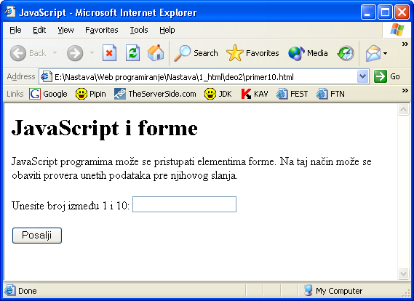
Forme

Slide 69
Forme
<html>
<head>
<title>JavaScript</title>
</head>
<body>
<h1>JavaScript i forme (2)</h1>
<p>
Uneli ste sledece parametre:
<script type=“text/javascript">
document.write(window.location.search);
</script>
</p>
</body>
</html>

Slide 70
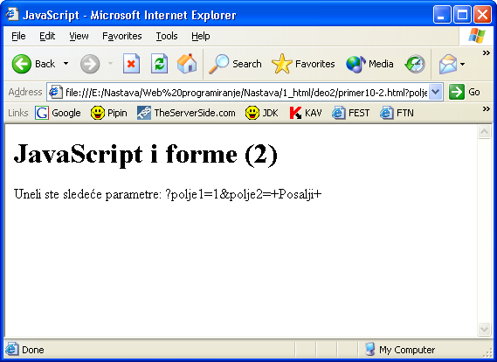
Forme

